Slide 1
GitHubを使おう
ITスペシャリスト科 徳増瑠菜

Slide 2


⋆ 今回は…
GitHubを使って
データ管理をできるよって話
まだまだ初学者なんですけどね

Slide 3


自己紹介
自己紹介
⋆ 出身 愛媛🍊
⋆ 好きな食べ物 オムライス, ねぎとろ
⋆ 趣味 天体観測(って言ってました)
⋆ 推し マーキュロ 翠城ニア(画像参照)
⋆ 保有資格 AP, 簿記3級, AT免許
⋆ IT系を志した理由
なんかSEかっこいいなって思ったから
← 翠城ニア(X : @nier_m96 Instagram : @nier_666)

Slide 4
⋆ 今回は…
GitHubを使って
データ管理をできるよって話
まだまだ初学者なんですけどね

Slide 5
⋆ まず…
はやめに触れておく
↓
いずれ使用するときのハードルが
下がって楽に管理ができる
すごくすごく
体験談の塊です

Slide 6
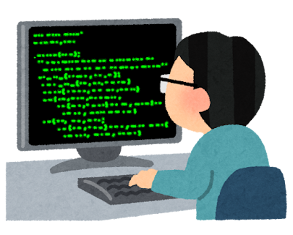
⋆ GitHubとは？
簡単に言うと
自分が書いたソースコードを
保存しておけるサービス

Slide 7
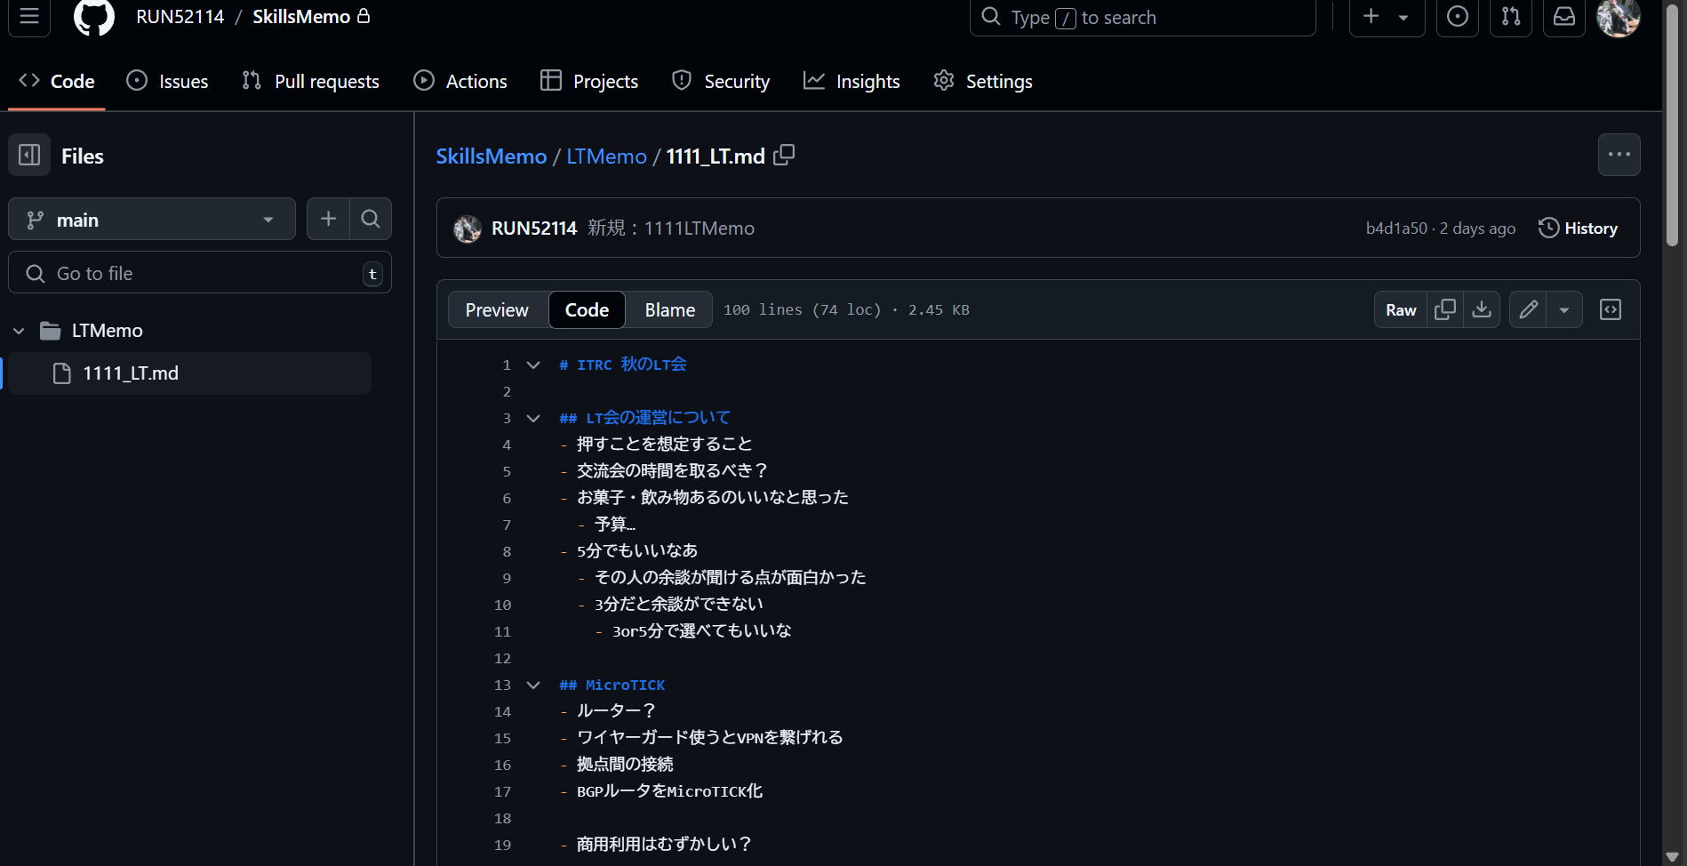

Slide 8
⋆ Gitとは？
簡単に言うと
ファイルのバージョン管理が
簡単にできるツール

Slide 9
⋆ Gitとは？
ファイルのバージョン管理っていってるけど
ネットワーク上にファイルを保存できるツール
ソースコードだけでなく、
画像やExcelなどのファイルも管理可能

Slide 10
⋆ Gitとは？
- 卒業制作などのグループの開発の際に便利
- 履歴を複数人で共有できる
- 誰が、いつ、どのファイルに、どの変更をしたか
- 以前のバージョンに戻せる
- 複数人で同じファイルの編集ができる
すごくすごく
体験談の塊です

Slide 11

⋆ ご清聴ありがとうございました
Speaker : 徳増

